Slide 1


소상공인 출산장려
아이보듬 지원사업 촉구
【박한근 의원】

Slide 2
2024년 소상공인 일과 생활의 균형 실태조사
영세 소상공인 비중 높음

Slide 3
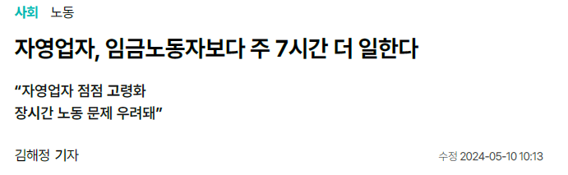
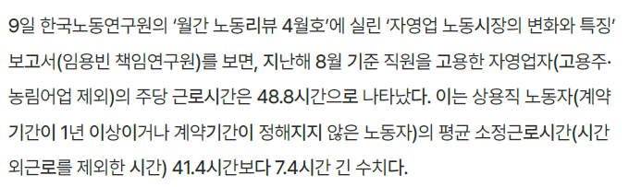
2024. 5. 10. 한겨례신문 사회면 기사

Slide 4
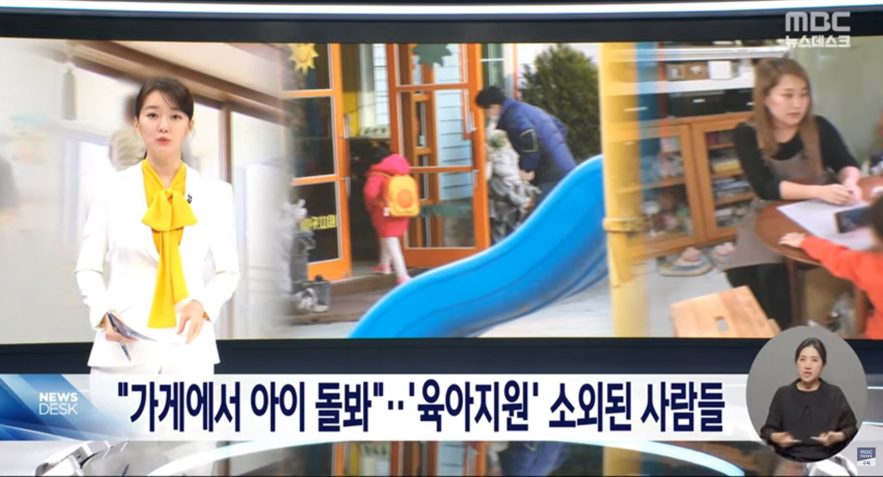

Slide 5

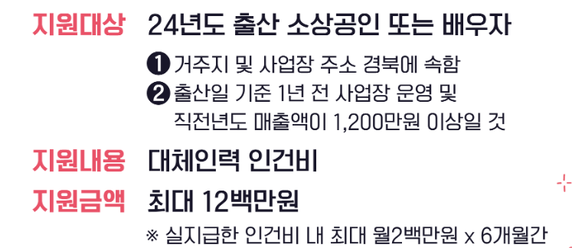
경북 소상공인 아이보듬 사업

Slide 6

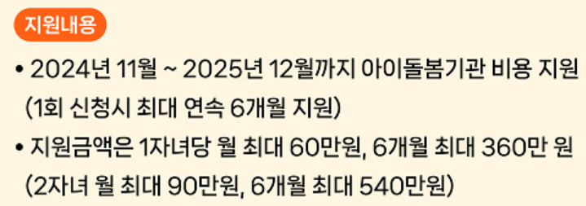
서울 소상공인 민간아이돌봄서비스 지원사업

Slide 7
소상공인 출산장려
아이보듬 지원사업 촉구
【박한근 의원】

Slide 8
감사합니다.
【박한근 의원】

